Slide 1
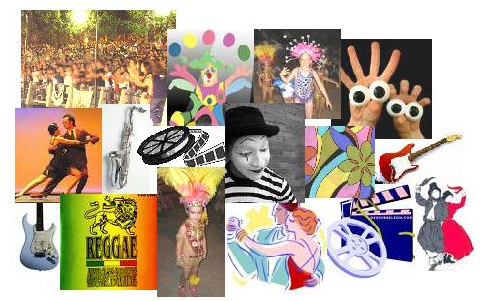
Cultura

Slide 2
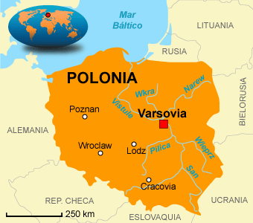
Cultura Polaca vs Cultura Himba

Slide 3
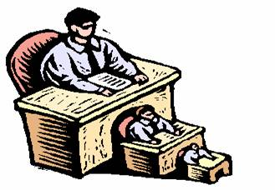
Organização Politica

Slide 4

Papel da Mulher/Homem/Criança

Slide 5
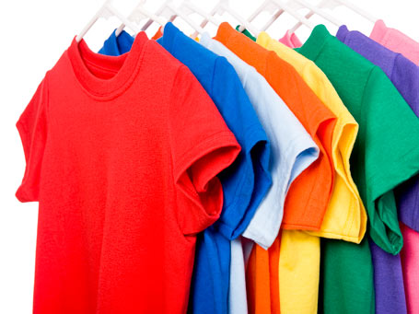
Roupa

Slide 6
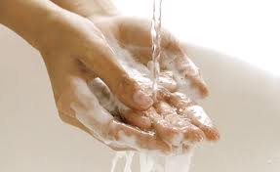
Higiene

Slide 7
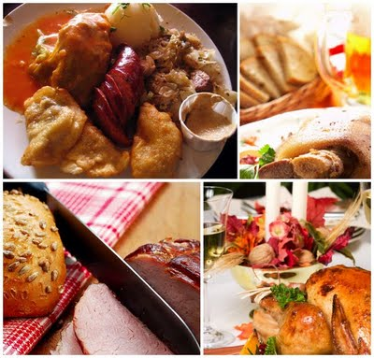
Hábitos Alimentares

Slide 8
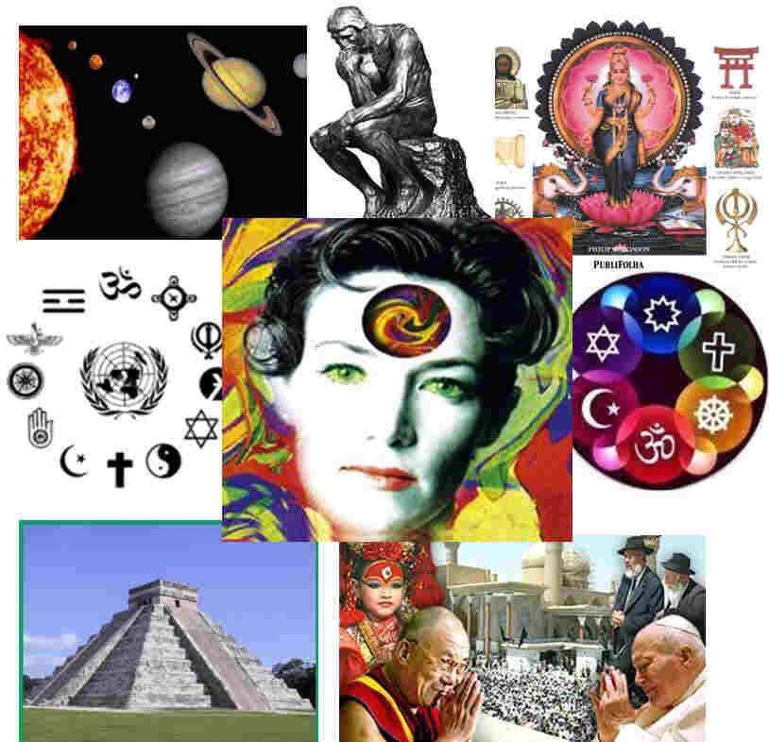
Crenças /Rituais

Slide 9
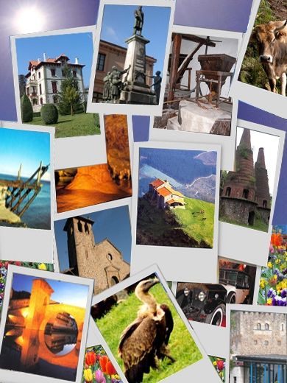
Reacção ao Turismo

